Slide 1
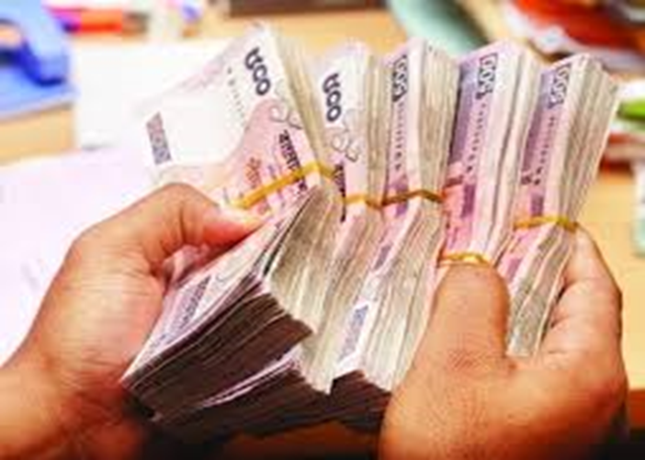
আস্‌সালামু আলাইকুম ওয়া রহমাতুল্লাহ
আজকের ক্লাসে সবাইকে সু-স্বাগতম

Slide 2
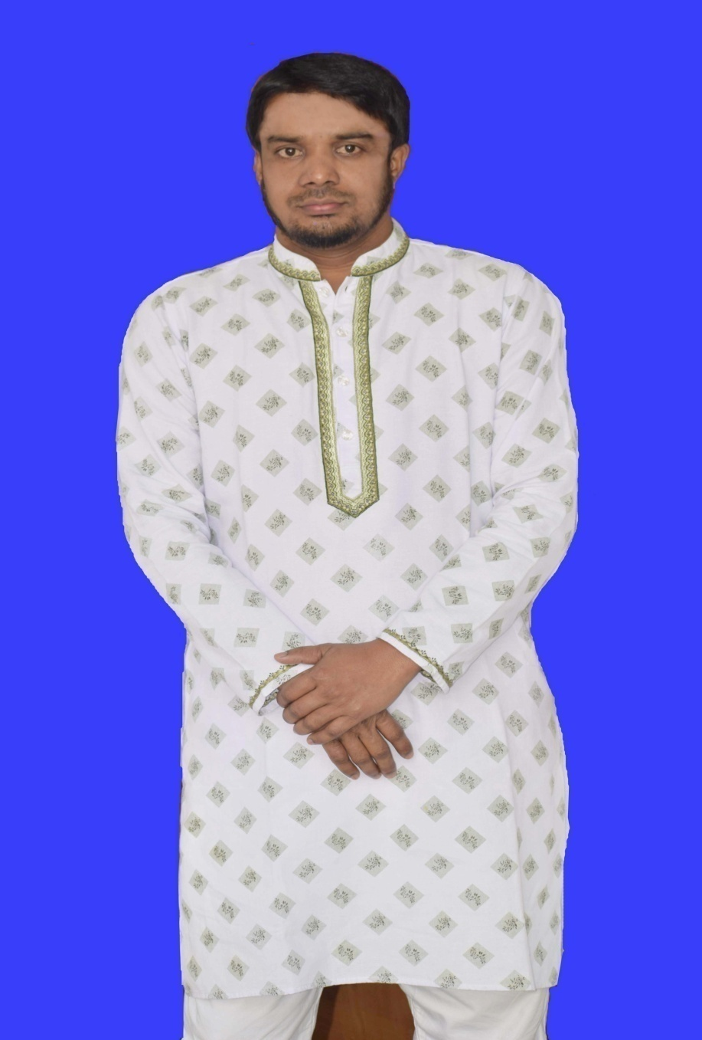
শিক্ষক পরিচিতি
ইউসুফ রানা সহকারি শিক্ষক ইসলাম শিক্ষা

Slide 3
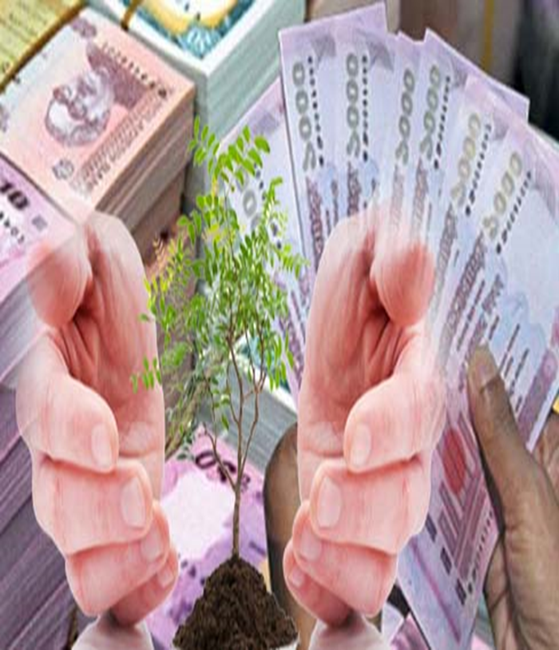
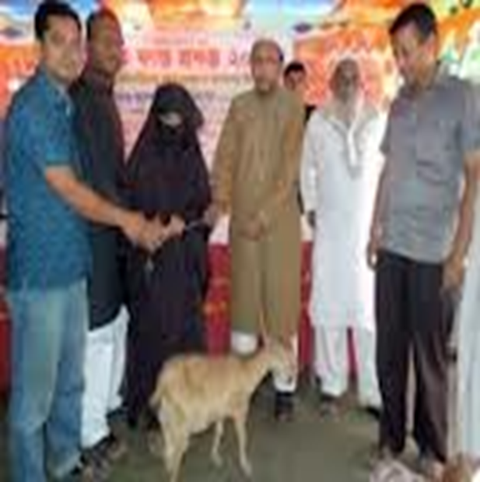
নিচের ছবিগুলো দেখে চিন্তা করে বল
গরীব লোকদেরকে টাকা ও সম্পদ দিচ্ছে

Slide 4
তাহলে আজকের পাঠের বিষয়
যাকাত
ইসলাম ও নৈতিক শিক্ষা
অধ্যায়- ৩য়, পাঠ-৪
নবম শ্রেণি

Slide 5
শিখনফল
এই পাঠ শেষে শিক্ষার্থীরা -
যাকাতের পরিচয় জানতে পারবে।
যাকাতের সামাজিক, নৈতিক, অর্থনৈতিক ও ধর্মীয় গুরুত্ব বিশ্লেষণ করতে পারবে।
ধনীদের সম্পদে গরীবদের অধিকার রয়েছে , এ কথার ব্যাখ্যা করতে পারবে।

Slide 6
যাকাতের পরিচয়
যাকাতের শাব্দিক অর্থ-
যাকাত আরবি শব্দ। এর অর্থ পবিত্রতা, পরিশুদ্ধতা, বৃদ্ধি পাওয়া ইত্যাদি।
যাকাতের পারিভাষিক অর্থঃ
ইসলামি শরিয়তের পরিভাষায় কোন মুসলমান ব্যক্তি নিসাব (নির্ধারিত) পরিমান সম্পদের মালিক হলে বছরান্তে ঐ সম্পদের ২.৫% অংশ নির্দিষ্ট খাতে ব্যয় করাকে যাকাত বলে।
যাকাত অদায়ের জন্য নির্দিষ্ট পরিমান সম্পদকে নিসাব বলে।

Slide 7
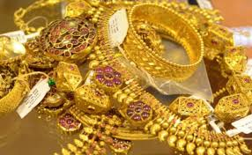
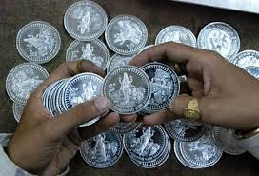
সাড়ে সাত তোলা স্বর্ণ
সাড়ে বায়ান্ন তোলা রুপা
অথবা সম পরিমাণ টাকা, বর্তমানে প্রায় ৩ লক্ষ টাকা থাকলে যাকাত ফরয।

Slide 8
মুসলমান হওয়া
বালেগ হওয়া
নিসাবের মালিক হওয়া
যাকাত ফরজ হওয়ার শর্ত
জ্ঞানসম্পন্ন হওয়া
নিসাব প্রয়োজনের অতিরিক্ত হুওয়া
মাল এক বছরকাল স্থায়ী হওয়া
ঋণগ্রস্ত না হওয়া

Slide 9
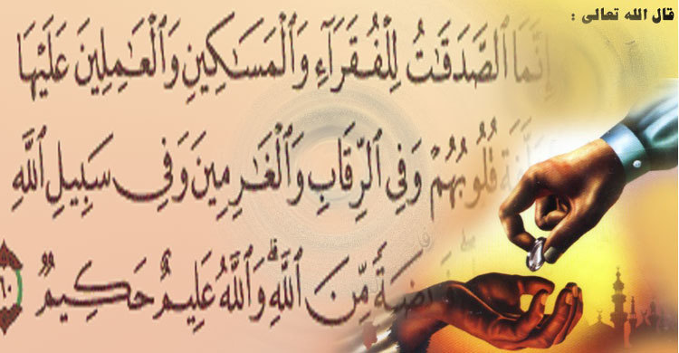
যাকাতের মাসারিফ সম্পর্কে আল্লাহ তায়ালা বলেন-

Slide 10
অভাবগ্রস্ত বা ফকির
মুসাফির বা অসহায় পথিক
সম্বলহীন বা মিসকিন
আল্লাহর পথে নিয়োজিত ব্যক্তি
যাকাতের মাসারিফ
যাকাত বিভাগের কর্মচারী
ঋণগ্রস্ত ব্যক্তি
মন জয় করার উদ্দেশ্যে
মুক্তিকামী দাস

Slide 11
সামাজিক গুরুত্ব
অর্থনৈতিক গুরুত্ব
যাকাতের গুরুত্ব
নৈতিক গুরুত্ব
ধর্মীয় গুরুত্ব

Slide 12
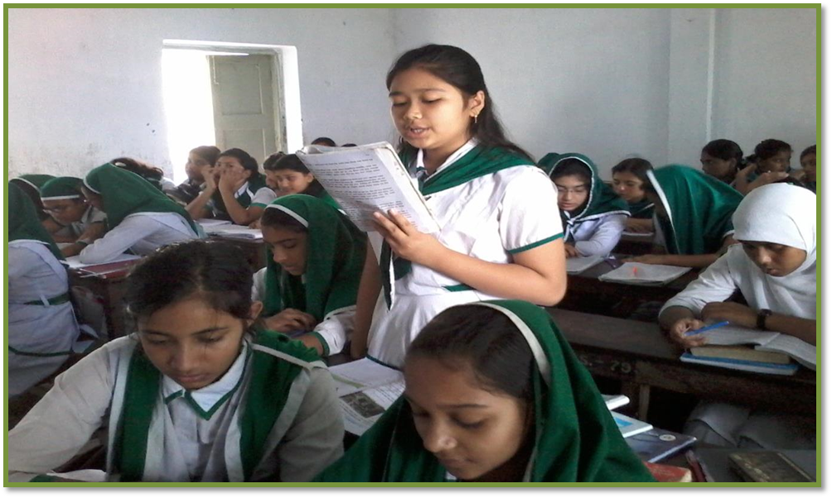
বিভিন্ন ক্ষেত্রে যাকাতের গুরুত্ব সরব পাঠের মাধ্যমে জেনে নেই

Slide 13
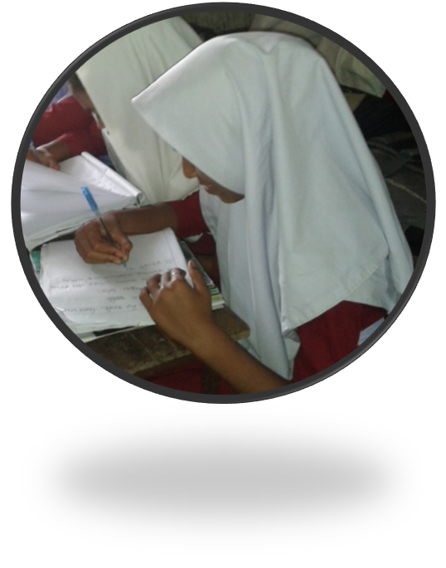
একক কাজ
প্রত্যেকে নিজ নিজ খাতায় যাকাতের সামাজিক অথবা অর্থনৈতক গুরুত্ব সম্পর্কে ৩ টি করে পয়েন্ট লেখ।

Slide 14
মূল্যায়ন
১। ধনীদের সম্পদে গরীবদের (ভিক্ষুক ও বঞ্চিতদের ) অধিকার রয়েছে। এটা কোন সুরার আয়াত?
(i) নিসা (ii) নাস (iii) যারিয়াত (iv) বাকারা
২। যাকাতের মাসারিফ বা খাত কয়টি?
(i) 7 (ii) ৮ (iii) ৫ (iv) ৬
৩। যাকাত দিলে কি হয় ?
(i) সম্পদ পরিশুদ্ধ হয় (ii) সম্পদ বৃদ্ধি পায় (iii) সম্পদ পবিত্র হয় (iv) সবগুলো

Slide 15
বাড়ির কাজ খাতায় লিখে নেও
ফকির
মিসকিন
মুসাফির বা অসহায় পথিক
ক সম্পদের যারা হকদার
যাকাত বিভাগের কর্মচারী
আল্লাহর পথে নিয়োজিত ব্যক্তি
মন জয় করার উদ্দেশ্যে
ঋণগ্রস্ত ব্যক্তি
মুক্তিকামী দাস
ক ) যাকাত অর্থ কি??
খ ) নিসাব কাকে বলে ?
গ ) অর্থনৈতিক উন্নয়নে “ক” চিহ্নিত সম্পদের গুরুত্ব ব্যাখ্যা কর।
ঘ ) ইসলামের দৃষ্টিতে “ক” চিহ্নিত সম্পদের গুরুত্ব বিশ্লেষণ কর ।

Slide 16
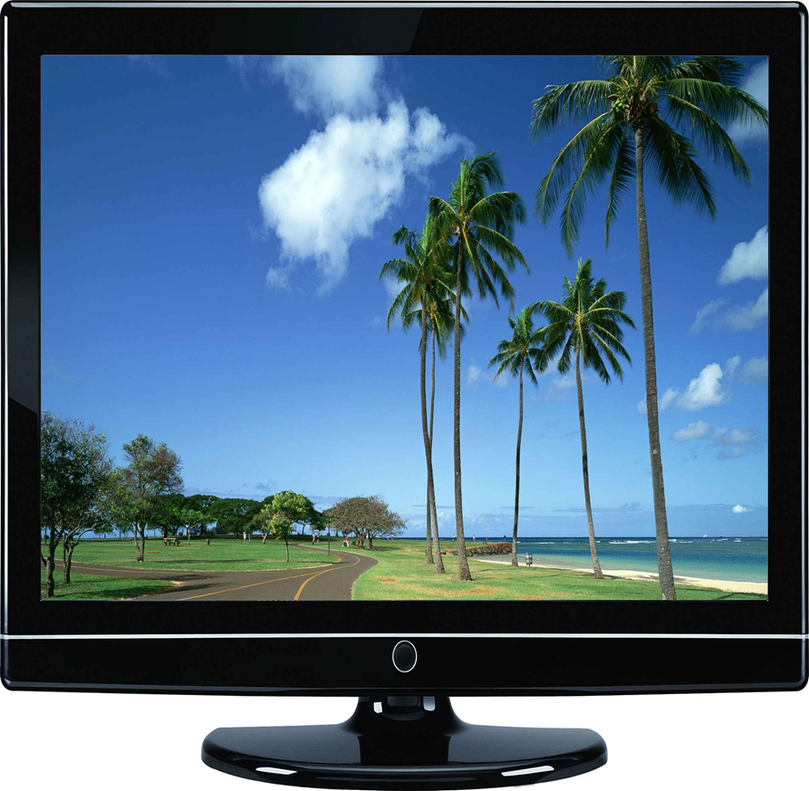
সবাইকে ধন্যবাদ
সবাই ভালো থাকো
আল্লাহ হাফেজ

